Slide 1
Thứ , ngày tháng năm 2025
Tin học
CHỦ ĐỀ 5:
ỨNG DỤNG TIN HỌC
Bài 12B: Phần mềm luyện gõ bàn phím

Slide 2
Thứ , ngày tháng năm
Tin Học
Bài 12B: Phần mềm luyện gõ bàn phím
MỤC TIÊU
Làm quen với giao diện của phần mềm luyện gõ và tập gõ được theo yêu cầu thấp nhất. Gõ được chữ hoa, các dấu và các số.
Nhận thấy được phần mềm có thể giúp tập gõ đúng cách, có thể chọn được bài tập phù hợp bằng hệ thống bảng chọn và các thông báo.

Slide 3
TIN HỌC 4
CHỦ ĐỀ 5. ỨNG DỤNG TIN HỌC
BÀI
12B
PHẦN MỀM LUYỆN GÕ BÀN PHÍM

Slide 4
KHỞI ĐỘNG
Ồ, tớ sẽ hướng dẫn cho cậu. Năm nay, tớ thường xuyên luyện tập với phần mềm gõ bàn phím nên tớ biết sử dụng đấy. Chúng mình cùng luyện tập nhé!
Minh ơi, tớ thấy trên bàn phím có nhiều phím có hai kí tự nhưng tớ chỉ gõ được một kí tự ở dưới thôi, cậu giúp tớ nhé!
Bài học này sẽ sử dụng phần mềm Kiran's Typing Tutor để minh hoạ.

Slide 5
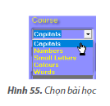
NHIỆM VỤ
1
Luyện gõ chữ hoa với bài học Capitals.
Hướng dẫn:
Bước 1: Mở phần mềm Kiran’s Typing Tutor. Chọn nút lệnh Kids Typing trên màn hình chính.
Bước 2: Trong mục Course, chọn bài học Capitals (chữ hoa).
Bước 3: Nhấn giữ phím Shift đồng thời gõ phím chữ tương ứng chữ hoa xuất hiện trên màn hình.
Ví dụ: Muốn gõ chữ K, em cần dùng ngón út của tay trái nhấn giữ phím Shift đồng thời ngón giữa của tay phải gõ phím K.
Bước 4: Nháy vào nút lệnh để về màn hình chính.

Slide 6
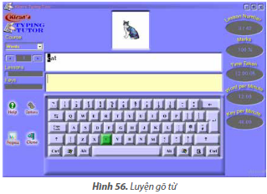
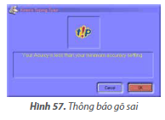
NHIỆM VỤ
2
Luyện gõ từ với bài học Words.
Hướng dẫn:
Bước 1: Chọn nút lệnh Kids Typing trên màn hình chính.
Bước 2: Trong mục Course, chọn bài học Words.
Bước 3: Luyện gõ các từ trong bài học Words. Nếu em gõ sai nhiều sẽ có thông báo như sau:
Khi đó em hãy nháy vào nút lệnh OK hoặc nhấn phím Enter để gõ tiếp.
Bước 4: Nháy vào nút lệnh để về màn hình chính.

Slide 7
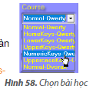
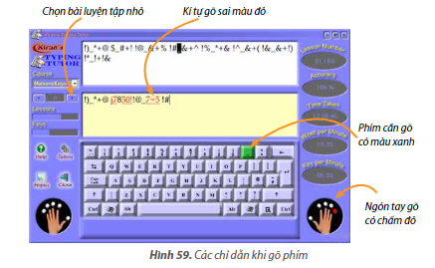
NHIỆM VỤ
3
Luyện gõ 10 ngón các kí tự trên của hàng phím số trong mục Typing Practice. Đóng bài luyện tập và thoát khỏi phần mềm.
Hướng dẫn:
Bước 1: Chọn nút lệnh Kids Typing trên màn hình chính.
Bước 2: Trong mục Course, chọn bài học NumericKeys-Qwerty.
Bước 3: Chọn các bài luyện tập nhỏ từ số 31 để luyện gõ các kí tự trên của hàng phím số. Khi đó, em có thể quan sát màn hình và thực hiện theo chỉ dẫn của phần mềm để gõ phím nhanh, chính xác.
Bước 4: Nháy chuột vào nút lệnh để về màn hình chính. Nháy chuột tiếp vào nút lệnh để thoát khỏi phần mềm.

Slide 8
L
L
LOVE
TẠM BIỆT VÀ HẸN GẶP LẠI
G
PIRCE
L
S
T
H
L

